Slide 1
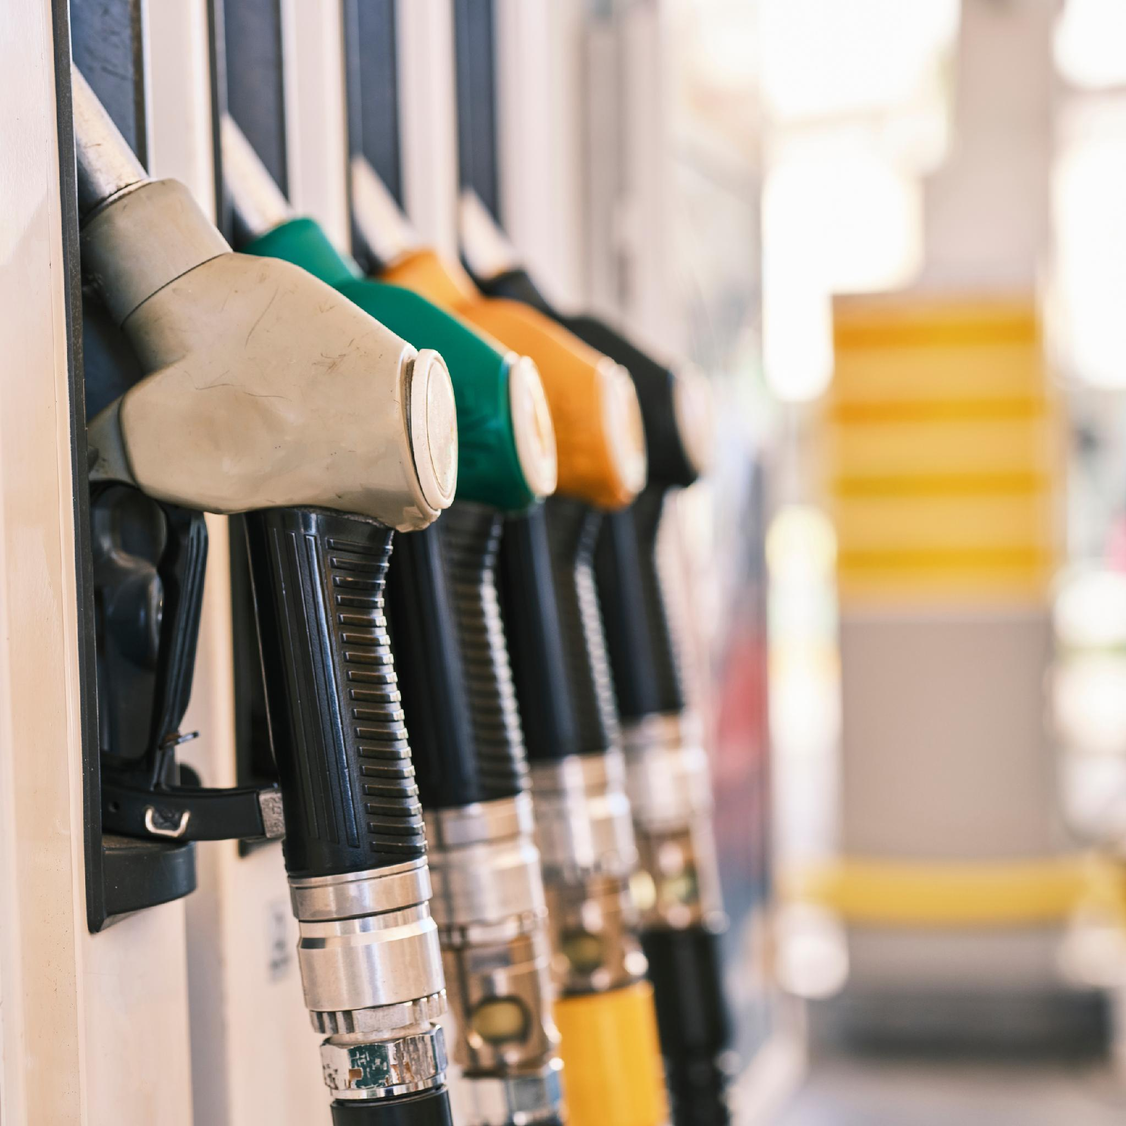

DUOC UC
Fueld
guard
Confianza reinventada
Jhon Alfaro Flores
Esteban Fernández Huerta

Slide 2
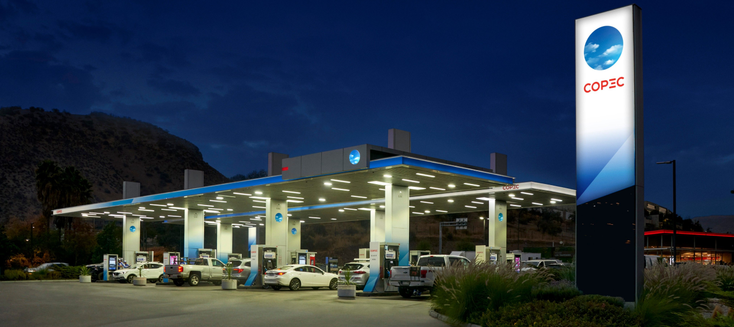

DUOC UC
¿Cómo podemos confiar en el servicio de repostaje si no podemos ver lo que realmente sucede durante la carga de combustible?
FUELDGUARD

Slide 3
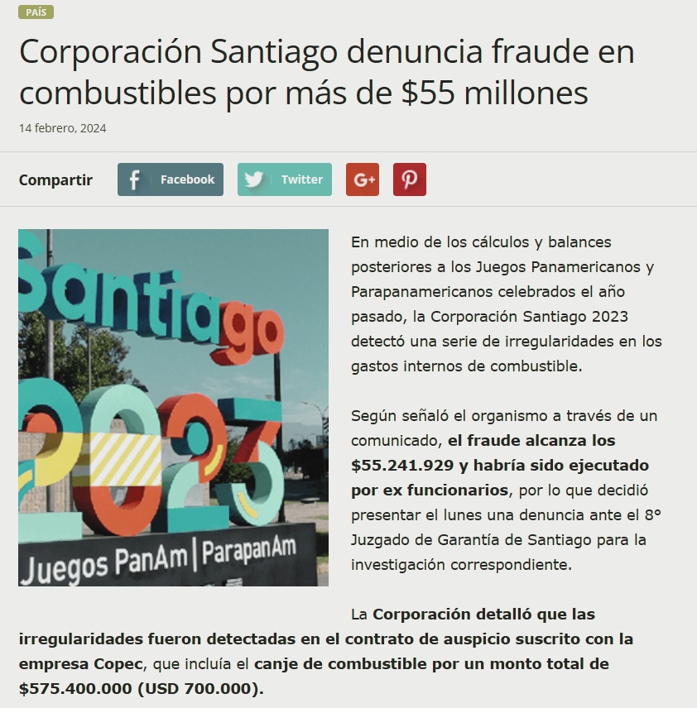
fraude de más de
55 millones de pesos
DUOC UC

Slide 4
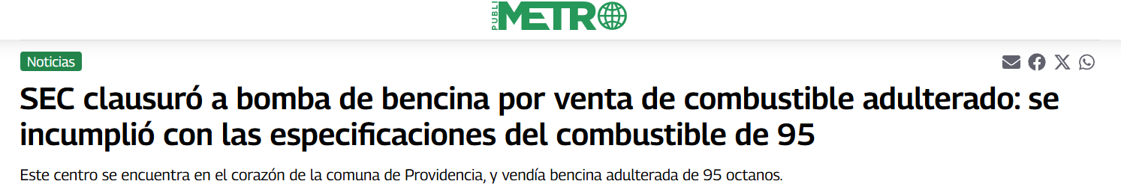
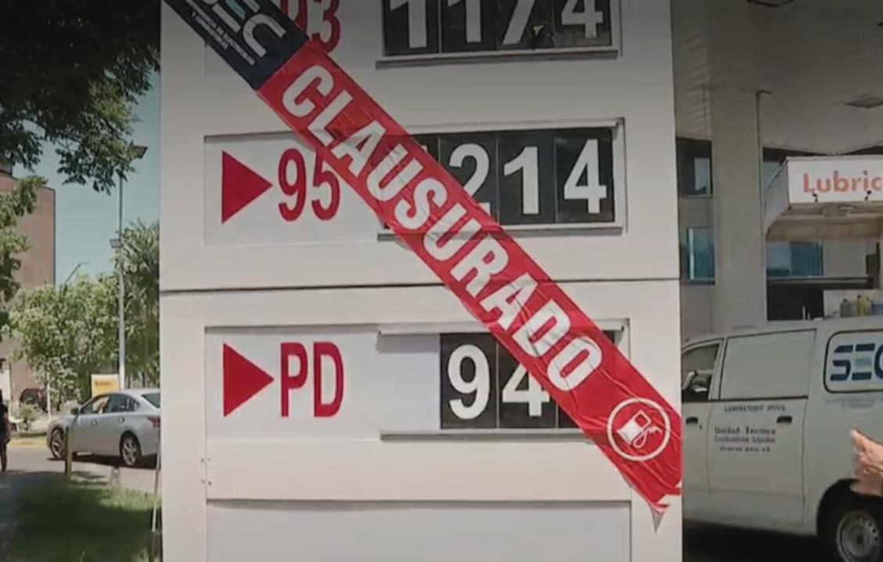
SEC clausuró una estación en Santiago por
venta de combustible adulterado
DUOC UC

Slide 5
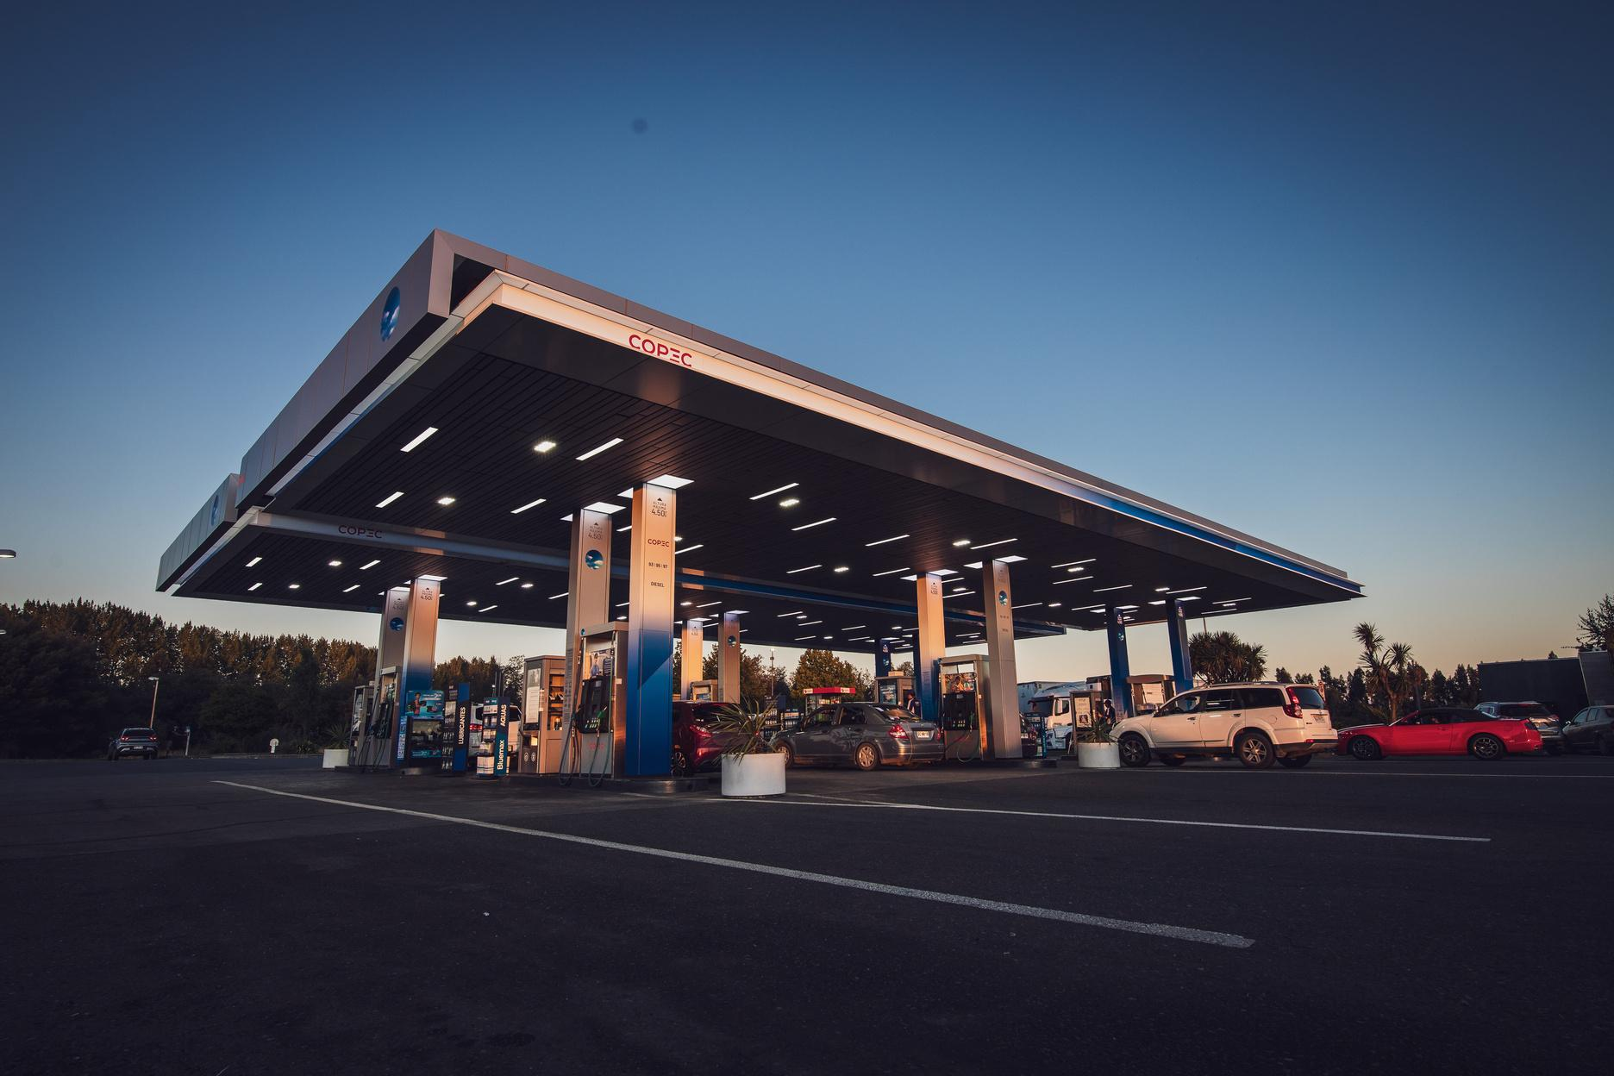




FUELDGUARD
Descripción del Proyecto
INSTITUTO PROFESIONAL DUOCUC
¿Qué es FueldGuard?
Plataforma web/móvil, autónoma e independiente, que audita en tiempo real cargas de combustible sin requerir integraciones ni permisos de las estaciones de servicio.
Surtidor + OCR
Foto del display; extracción automática de litros y monto.
Telemetría OBD-II
Lectura del PID de nivel del estanque; incremento real de volumen.
Motor Metrológico
Contraste de ambas fuentes
Resultado
Certificado digital o alerta, con sello de tiempo y GPS.
FueldGuard · Fase 1: Definición del Proyecto
5

Slide 6
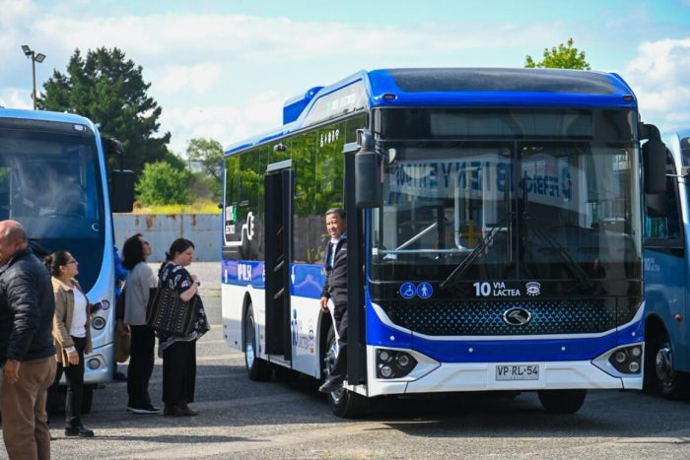

FUELDGUARD
Problemática
INSTITUTO PROFESIONAL DUOCUC
ASIMETRÍA DE INFORMACIÓN
35%
de los costos operacionales de flotas de transporte y logística corresponde a combustible.
Problema central: No existe un mecanismo independiente que valide si el volumen cobrado en la bomba coincide con el volumen real ingresado al estanque del vehículo.
FueldGuard · Fase 1: Definición del Proyecto
6

Slide 7



FUELDGUARD
Propuesta de Solución
INSTITUTO PROFESIONAL DUOCUC
Auditoría neutral, autónoma y verificable
Auditoría Neutral
Certificado Digital
Dashboard B2B
100% autónoma: no requiere conectividad ni permisos previos de las estaciones de servicio.
Inalterable, con sello de tiempo y coordenadas GPS del evento; prueba irrefutable.
Gestión de flotas, historial de cargas y monitoreo de inconsistencias metrológicas en tiempo real.
Beneficios Clave
Transparencia total antes y después del pago de combustible
Reducción de fraudes y cobros erróneos en flotas
Certeza metrológica independiente bajo el estándar SAE J1979
Escalabilidad nacional sin depender de infraestructura de terceros
FueldGuard · Fase 1: Definición del Proyecto
7

Slide 8



FUELDGUARD
Objetivos
INSTITUTO PROFESIONAL DUOCUC
OBJETIVO GENERAL
Desarrollar e implementar una plataforma SaaS de auditoría de cargas de combustible, integrando procesamiento OCR, telemetría vehicular OBD-II e infraestructura simulada (mocking), en un plazo de 12 semanas.
OBJETIVOS ESPECÍFICOS
OE1
OE2
OE3
OE4
Optimización de Rendimiento
Reducción de Errores (OCR)
Eficiencia Administrativa B2B
Fiabilidad del Motor Metrológico
Optimizar el tiempo de disponibilidad de datos, logrando tiempos de respuesta del sistema inferiores a 2 segundos durante las pruebas de carga y estrés del prototipo.
Reducir el margen de error en el registro de comprobantes a menos del 5% mediante lectura OCR, evaluado sobre un set de control de imágenes de prueba al finalizar el desarrollo.
Disminuir en un 40% el tiempo de generación de reportes de auditoría, medido mediante la comparación del nuevo flujo automatizado del Dashboard versus el proceso manual tradicional.
Garantizar la precisión del motor metrológico, asegurando una tasa de detección de anomalías superior al 95% aplicada sobre los escenarios de prueba con telemetría simulada (mocking).
FueldGuard · Fase 1: Definición del Proyecto
8

Slide 9


FUELDGUARD
Alcances y Limitaciones
INSTITUTO PROFESIONAL DUOCUC
Alcances
Limitaciones
Prototipo funcional Fullstack (Web/Móvil)
Sin integración física directa con surtidores industriales
OCR para lectura del surtidor
Telemetría simulada; no hay hardware real en el prototipo
Simulación de telemetría OBD-II (mocking daemon)
Lectura OCR dependiente de la calidad de la foto (fallback manual)
Motor de cálculo y validación metrológica
Precisión condicionada por la calidad de los datos capturados
Dashboard B2B con métricas y certificados
Empaquetamiento y despliegue con Docker Compose
Alcance de Fase 1: prototipo académico, no producción.
FueldGuard · Fase 1: Definición del Proyecto
9

Slide 10




FUELDGUARD
Metodología
INSTITUTO PROFESIONAL DUOCUC
Scrum ágil adaptado a 12 semanas · 6 sprints de 2 semanas
›
›
›
›
Sprint
Planning
Daily
Standup
Desarrollo
y Testing
Sprint
Review
Retrospectiva
Control de versiones: GitFlow (ramas main, develop y feature) con revisión cruzada vía Pull Requests, más un pipeline de CI/CD que ejecuta pruebas y build en cada push.
Roles del Equipo
Jhon Alfaro Flores
Diseño de la base de datos PostgreSQL, API RESTful, script de mocking y configuración de Docker.
Backend & Data Engineer
Esteban Fernández Huerta
Web App en React/Tailwind, integración OCR (Tesseract.js), Dashboard B2B y plan de pruebas unitarias e integración.
Frontend & QA Engineer
FueldGuard · Fase 1: Definición del Proyecto
10

Slide 11


FUELDGUARD
Tecnología
INSTITUTO PROFESIONAL DUOCUC
Stack Tecnológico
Frontend
Backend
Datos
Infraestructura
• React.js + Tailwind CSS
• Node.js / Python
• PostgreSQL en 3FN
• Docker y Docker Compose
• Enfoque Mobile-First
• API RESTful
• Claves primarias UUID
• python-OBD
• Dashboard B2B
• OCR con Tesseract.js
• Precisión DECIMAL
• Daemon de mocking OBD-II
• Autenticación JWT
Estándares y librerías clave: SAE J1979 (OBD-II) · OpenAPI 3.0 · Jest / PyTest · GitHub Actions (CI/CD)
FueldGuard · Fase 1: Definición del Proyecto
11

Slide 12


FUELDGUARD
Cronograma de Trabajo
INSTITUTO PROFESIONAL DUOCUC
12 semanas · 4 fases
Sprints 1 y 2
Sprints 3 y 4
Sprint 5
Sprint 6
›
›
›
MVP Arquitectura y Datos
Core de Procesamiento (OCR + OBD-II)
Interfaz y Dashboard B2B
Integración Final y Medición de KPIs
Modelado PostgreSQL, configuración Docker y primera iteración de la API RESTful.
Integración de Tesseract.js, desarrollo del daemon de mocking y pruebas unitarias de los motores.
Consumo de APIs desde React, visualización de métricas y validación de flujos de usuario.
Pruebas de integración E2E, despliegue final y medición de los objetivos de negocio (tiempos y reducción de errores).
FueldGuard · Fase 1: Definición del Proyecto
12

Slide 13

FUELDGUARD
Comentario Final
INSTITUTO PROFESIONAL DUOCUC
De una operación basada en confianza, a una operación basada en evidencia.
Valor e Innovación
Viabilidad Garantizada
Reflexión del Equipo
FueldGuard · Fase 1: Definición del Proyecto
13

Slide 14

FUELDGUARD
INSTITUTO PROFESIONAL DUOCUC
DUOC UC
Gracias
FUELDGUARD
Jhon Alfaro Flores
Esteban Fernández Huerta
FueldGuard · Fase 1: Definición del Proyecto
14

